Slide 1
Воспитание в дополнительном образовании детей
Актуальные вопросы и ответы
Грекова Мария Андреевна,
старший методист РМЦ
ГАУ ДПО ЯО «Институт развития образования»

Slide 2
Актуальные вопросы
Как оптимально выстроить структуру программы воспитания в организации дополнительного образования?
В общем образовании программа воспитания встраивается в основную образовательную программу. А в дополнительном?
Программа воспитания нужна каждому педагогу, каждому структурному подразделению или учреждению?
Календарный план воспитательной работы должен быть разработан каждым педагогом для своего объединения или только для учреждения?

Slide 3
Нормативно-правовые документы
Конституция РФ (от 12.12.1993 с изм. от 01.07.2020)
Федеральный закон от 29.12.2012 N 273-ФЗ «Об образовании в Российской Федерации»
Указ Президента РФ от 09.11.2022 №809 «Об утверждении Основ государственной политики по сохранению и укреплению традиционных российских духовно-нравственных ценностей
Указ Президента РФ от 21.07.2020 №474 «О национальных целях развития РФ на период до 2030 года»
Федеральный закон от 31 июля 2020 №304-ФЗ «О внесении изменений в ФЗ «Об образовании в РФ по вопросам воспитания обучающихся»
Стратегия развития воспитания в РФ на период до 2025 г. и план мероприятий по ее реализации (от 29 мая 2015 г. №996-р, от 12.11.2020 №2945-р)
Целевая модель развития региональных систем дополнительного образования детей (2019 г.)
Концепция развития дополнительного образования детей до 2030 года (утверждена распоряжением Правительства Российской Федерации от 31 марта 2022 №678-р)

Slide 4
Приняты поправки в Конституцию РФ – закреплен приоритетный характер детства в государственной политике и государство обязано создавать условия, позволяющие нравственно, физически, духовно и интеллектуально развивать детей, обеспечивать нацеленность на воспитание патриотизма, уважения к пожилым людям и гражданственности
Издан Указ Президента РФ от 21. 07. 2020 № 474 «О национальных целях развития РФ на период до 2030 года», определяющий воспитание государственной задачей, национальной целью и стратегическим приоритетом на федеральном, региональном, муниципальном уровня

Slide 5
Федеральный закон от 29.12.2012 N 273-ФЗ «Об образовании в Российской Федерации»
Статья 12.1. Общие требования к организации воспитания обучающихся
п. 1. Воспитание обучающихся при освоении ими основных образовательных программ в организациях, осуществляющих образовательную деятельность, осуществляется на основе включаемых в образовательную программу рабочей программы воспитания и календарного плана воспитательной работы, разрабатываемых и утверждаемых такими организациями самостоятельно, если иное не установлено настоящим Федеральным законом.
п. 2. Воспитание обучающихся при освоении ими основных общеобразовательных программ, образовательных программ среднего профессионального образования, образовательных программ высшего образования …в организациях, осуществляющих образовательную деятельность, осуществляется на основе включаемых в такие образовательные программы … рабочей программы воспитания и календарного плана воспитательной работы, разрабатываемых и утверждаемых с учетом включенных в примерные образовательные программы, указанные в части 9.1 статьи 12 настоящего Федерального закона, примерных рабочих программ воспитания и примерных календарных планов воспитательной работы.

Slide 6
Новые акценты в воспитании
Стратегия развития воспитания в РФ на период до 2025 г. и план мероприятий по ее реализации (от 29 мая 2015 г. №996-р, от 12.11.2020 №2945-р) | Воспитание – стратегический общенациональный приоритет, требующий консолидации усилий различных институтов. Развитие высоконравственной личности, разделяющей российские традиционные духовно-нравственные ценности, обладающей актуальными знаниями и умениями, способной реализовать свой потенциал в условиях современного общества, готовой к мирному созиданию и защите Родины
Концепция развития дополнительного образования детей до 2030 года (утверждена распоряжением Правительства Российской Федерации от 31 марта 2022 №678-р) | Создание условий для самореализации и развития талантов детей, а также воспитание высоконравственной, гармонично развитой и социально ответственной личности
Целевая модель развития региональных систем дополнительного образования детей (2019 г.) | Создание условий для воспитания гармонично развитой и социально-ответственной личности на основе духовно-нравственных ценностей народов РФ, исторических и национально-культурных традиций, формирования эффективной системы выявления, поддержки и развития способностей и талантов у детей и молодежи, основанной на принципах справедливости, всеобщности и направленной на самоопределение и профессиональную ориентацию всех обучающихся путем увеличения охвата дополнительным образование

Slide 7
Федеральный закон от 29.12.2012 N 273-ФЗ «Об образовании в Российской Федерации» ст.2 п.1
1) образование - единый целенаправленный процесс воспитания и обучения, являющийся общественно значимым благом и осуществляемый в интересах человека, семьи, общества и государства, а также совокупность приобретаемых знаний, умений, навыков, ценностных установок, опыта деятельности и компетенции определенных объема и сложности в целях интеллектуального, духовно-нравственного, творческого, физического и (или) профессионального развития человека, удовлетворения его образовательных потребностей и интересов

Slide 8
Федеральный закон от 29.12.2012 N 273-ФЗ «Об образовании в Российской Федерации» ст.2 п.2
2) воспитание - деятельность, направленная на развитие личности, создание условий для самоопределения и социализации обучающихся на основе социокультурных, духовно-нравственных ценностей и принятых в российском обществе правил и норм поведения в интересах человека, семьи, общества и государства, формирование у обучающихся чувства патриотизма, гражданственности, уважения к памяти защитников Отечества и подвигам Героев Отечества, закону и правопорядку, человеку труда и старшему поколению, взаимного уважения, бережного отношения к культурному наследию и традициям многонационального народа Российской Федерации, природе и окружающей среде

Slide 9
Основные направления государственной политики в воспитании
ФЗ «Об образовании»
Уважение к человеку труда и старшему поколению
Бережное отношение к природе и окружающей среде
Патриотизм
Бережное отношение к культурному наследию и традициям народа
Гражданственность, уважение к закону и порядку
Традиционные направления
Интеллектуальное
Духовно-нравственное
Физическое
Трудовое
Гражданское
Патриотическое
Экологическое
Стратегия развития воспитания в РФ
Гражданское воспитание
Патриотическое воспитание
Духовное и нравственное воспитание
Приобщение детей к культурному наследию
Популяризация научных знаний
Физическое воспитание
Трудовое воспитание
Экологическое воспитание

Slide 10
Является ли «дополнительное образование» частью «общего образования»?
Статья 2. Основные понятия, используемые в настоящем Федеральном законе
11) общее образование - вид образования, который направлен на развитие личности и приобретение в процессе освоения основных общеобразовательных программ знаний, умений, навыков и формирование компетенции, необходимых для жизни человека в обществе, осознанного выбора профессии и получения профессионального образования;
14) дополнительное образование - вид образования, который направлен на всестороннее удовлетворение образовательных потребностей человека в интеллектуальном, духовно-нравственном, физическом и (или) профессиональном совершенствовании и не сопровождается повышением уровня образования;
Внеурочная деятельность – неотъемлемая часть «Общего образования»
Организация дополнительного образования является территорией, средой, местом которое ребенок выбирает сам

Slide 11
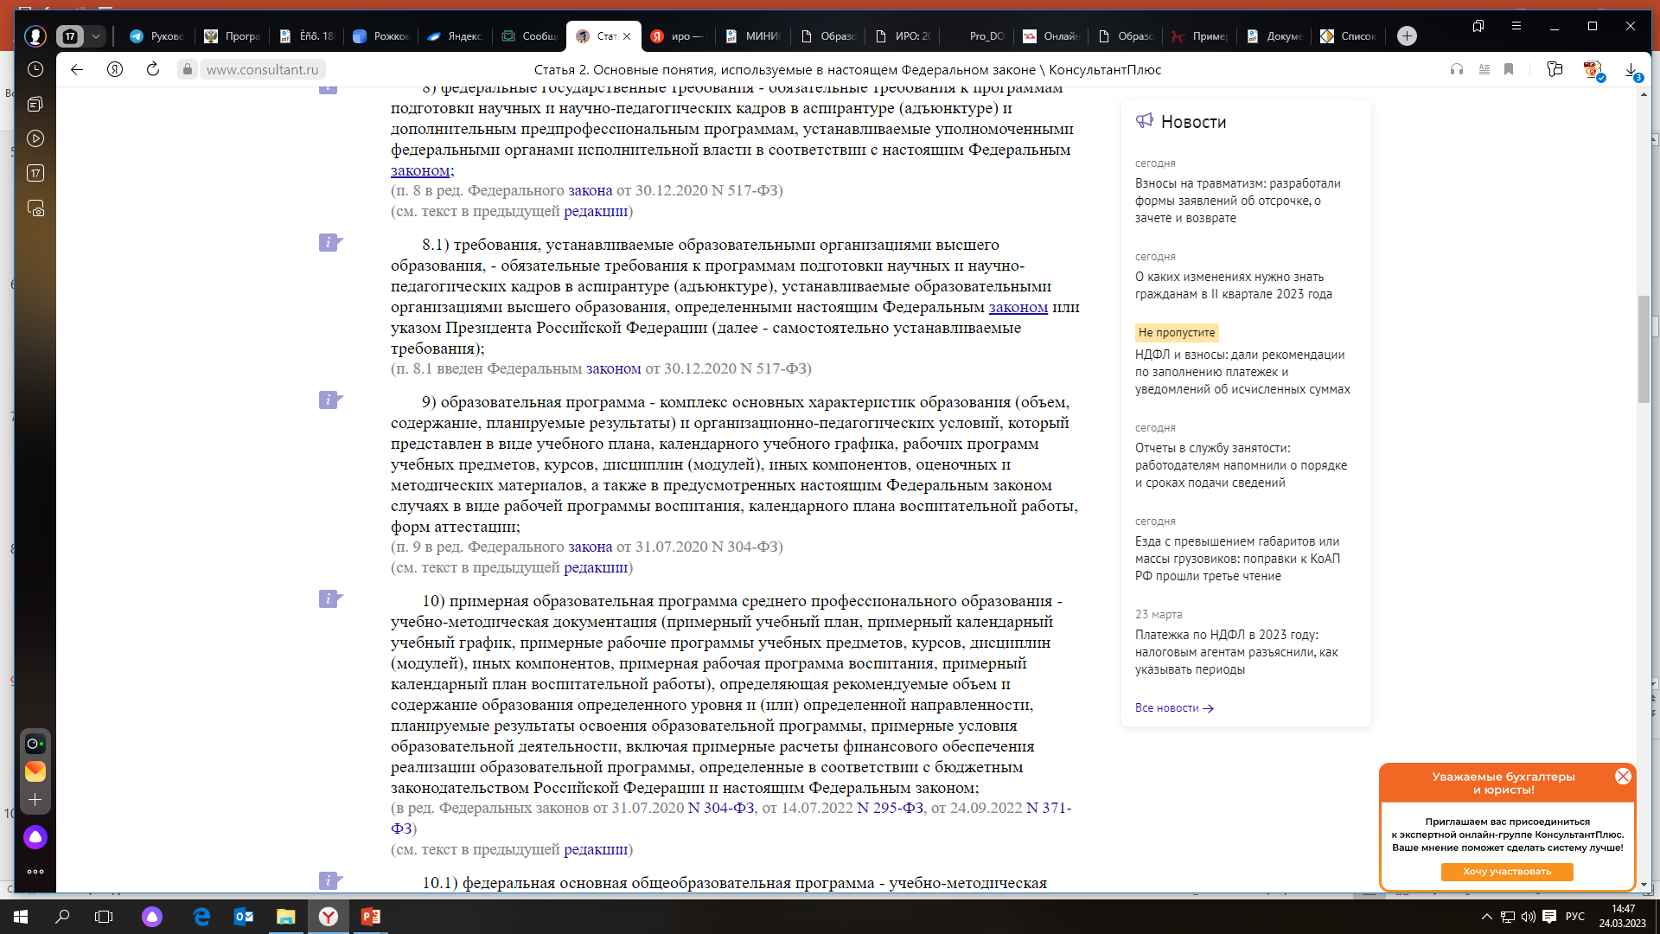
Федеральный закон от 29.12.2012 N 273-ФЗ «Об образовании в Российской Федерации» ст.2п.9

Slide 12
Структура дополнительной общеобразовательной программы включала 2 основных раздела:
Комплекс основных характеристик образования: объем, содержание, планируемые результаты:
*пояснительная записка
*цель и задачи программы
*содержание программы
*планируемые результаты
Комплекс организационно-педагогических условий, включающий формы аттестации:
*календарный учебный график
*условия реализации программы
*формы аттестации
*методические материалы
*рабочие программы (модули)
*список литературы
Новые структурные элементы программы
Рабочая программа воспитания
Календарный план воспитательной работы

Slide 13
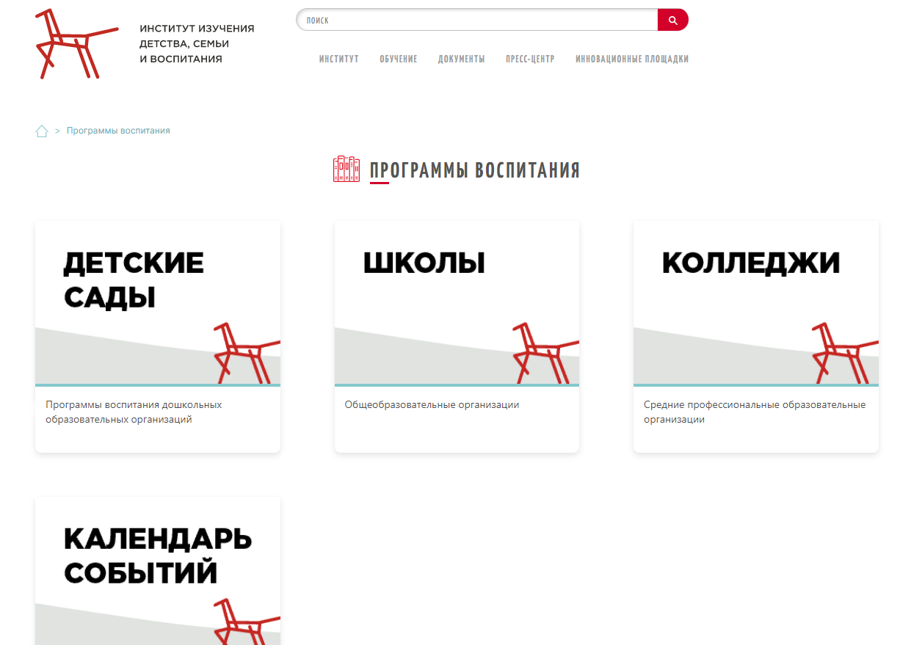
Институт изучения детства, семьи и воспитания Российской академии наук
https://институтвоспитания.рф/
Пока организации ДО не имеют адресованных им официальных методических рекомендаций и разъяснений, что можно сделать?

Slide 14
Варианты воспитательной практики организаций дополнительного образования детей показали, что могут быть разные подходы к разработке программ воспитания в ОДОД, так, например, это могут быть:
Интегрированная программа воспитания ДОД (интеграция с уровнями образования ДОО, ОО, СПО, ВПО)
Рабочая программа воспитания организации дополнительного образования
Рабочая программа воспитания детского объединения организации дополнительного образования
Воспитательный модуль дополнительной общеобразовательной программы
Рабочая программа воспитания как составная часть дополнительной общеобразовательной программы

Slide 15
Вариант 1. Рабочая программа воспитания для организации дополнительного образования
Структурно-содержательные особенности программ воспитания по тематическим модулям:
Инвариантные модули (включены во все программы)
Модуль «Учебное занятие» («Воспитание на учебном занятии»)
Модуль «Детское объединение» («Организация воспитательной деятельности детском объединении»)
Модуль «Воспитательная среда»
Модуль «Работа с родителями»
Модуль «Наставничество (тьюторство)»
Модуль «Профессиональное самоопределение»
Модуль «Профилактика» («Профилактическая работа»)
Вариативные модули (включены в отдельные программы)
Модуль «Благотворительность»
Модуль «Медиа»
Модуль «Самоуправление»
Модуль «Экскурсии, экспедиции, походы»
Модуль «Детские общественные объединения»
Структурно-содержательные особенности программ воспитания по тематическим направлениям:
Гражданское воспитание
Патриотическое воспитание и формирование российской идентичности
Духовное и нравственное воспитание детей на основе российских духовных ценностей
Приобщение детей к культурному наследию
Популяризация научных знаний среди детей и молодежи
Формирование культуры здоровья
Трудовое воспитание и профессиональное самоопределение

Slide 16
Вариант 2. Рабочая программа воспитания в структуре ДОП
Позволяет педагогу реализовать воспитательный потенциал
Рабочая программа воспитания – это компонент ДОП
Оформляется в структуре программы как «модуль»
Определяет характеристики воспитательной работы по программе
Реализует воспитательные практики, направленные на саморазвитие, формирование личностных качеств и ценностных установок

Slide 17
О целях воспитания (идеальные, процессуальные, персонифицированные)
Усвоение социально значимых знаний
Приобретение ребенком опыта осуществления социально значимых действий
Овладение ребенком социально значимыми видами деятельности
Развитие социально значимых отношений

Slide 18
2.1. Структура дополнительной общеобразовательной программы (пример оформления ГБОУДО города Москвы «Дворец творчества детей и молодежи имени А.П. Гайдара»)
1. Пояснительная записка программы: актуальность, направленность, структура программы (пишем о том, что программа состоит из двух блоков: обучающего и воспитательного), возраст обучающихся, форма обучения, объем и сроки реализации программы, режим занятий
2. Обучающий блок
2.1 Цель и задачи программы
2.2.Содержание программы (учебный план, содержание УП)
2.3.Планируемые результаты
2.4.Формы аттестации и оценочные материалы
2.5.Методические материалы
3.Воспитательный блок
3.1. Рабочая программа воспитания
3.1.1.Цель и задачи воспитания
3.1.2.Особенности организуемого воспитания (мероприятия, воспитательные события – не перечень, а описание конкретных форм воспитательной работы)
3.1.3.Формы организации воспитания
3.1.4. Планируемые результаты
3.2.Календарный план воспитательной работы
4.Организационный блок
4.1Календарный учебный график
4.2.Организационно-педагогические условия (материально-технические/кадровые/информационные)
4.3. Список литературы
Структура рабочей программы воспитания в составе ДОП и форма календарного плана воспитательной работы определяются локальным нормативным актом ГБОУДО ДТД им. А.П. Гайдара
Соответствие требованиям законодательства РФ
Последовательность в работе
Реализация принципа единства обучения и воспитания
Структурная целостность содержания программы

Slide 19
Структура дополнительной общеобразовательной программы (пример ГБПОУ города Москвы «Воробьевы горы»)
Титульный лист
Раздел 1. Пояснительная записка
Раздел 2. Формы аттестации и оценочные материалы
Раздел 3. Содержание программы
Раздел 4. Организационно-педагогические условия реализации программы
Приложение. Календарный учебный график
Воспитательная компонента программы:
Задачи:
Воспитательные:
Познакомить с историей ГБПОУ «Воробьевы горы», подразделения, коллектива/объединения
Воспитать (черты характера, качества личности, интерес к чему-либо)
Сформировать (интерес к чему-либо, компоненты гражданственности, качества личности)
Содействовать формированию (компонентов культуры личности, качеств личности)
Планируемые результаты
Личностные результаты (результаты воспитания и развития личности) – например, исследовательская деятельность

Slide 20
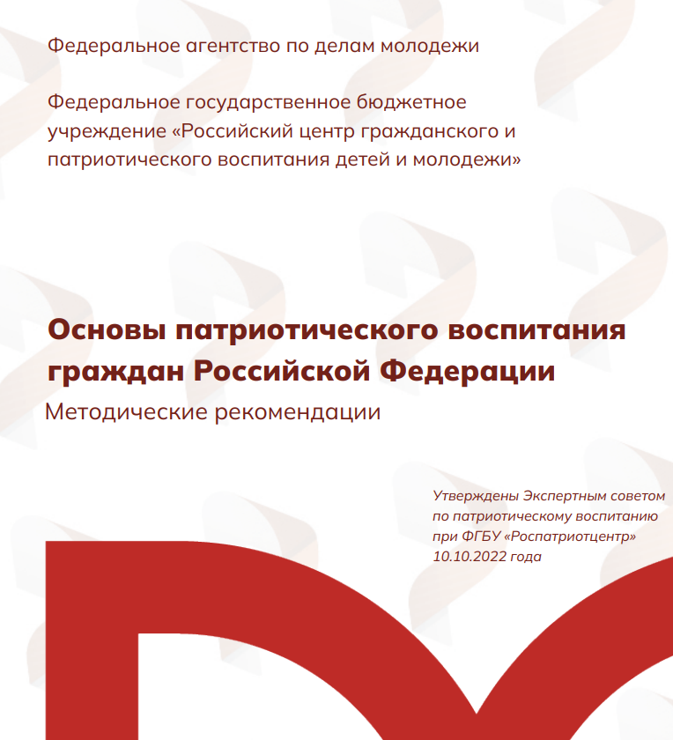
Патриотическое воспитание
Патриотизм – нравственное чувство, включающее любовь к Родине, уважение к ее законам и традициям, преданность своему Отечеству, стремление служить его интересам, осознанную готовность человека связать свое личное будущее с будущим своей страны и действовать во благо Родины, народа, государства.
Задачи: формирование уважения к родной культуре и другим культурам, ориентация на ценности.
Содержание: история и культура Родины, усвоение системы ценностей, отношений к различным регионам России, уважение национальных особенностей.
Методы: наблюдение, рассказ, диалог, полемика, беседа, моделирование обучающих ситуаций
file:///C:/Users/grekova/Desktop/работа/СЕМИНАРЫ/Семинары%202023/Воспитание%20в%20ДОД/МР%20патриотическое%20воспитание.pdf

Slide 21
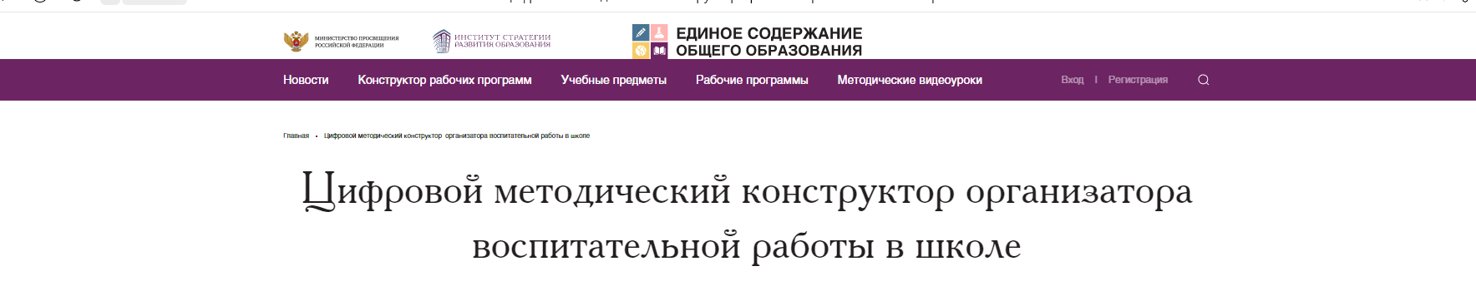
Цифровое воспитание- молодая сфера педагогики
Цифровое воспитание – это создание условий для развития и саморазвития человека в интернет пространстве, освоение им интернет опыта, культуры, ценностей и норм онлайн-общества.
Мирошкина М.Р. «Цифровое поколение»
https://disk.yandex.ru/i/rlNzaBAaKelQPg
Цифровой методический конструктор организатора воспитательной работы в школе
https://edsoo.ru/Cifrovoj_metodicheskij_k.htm

Slide 22
Система мер по профессиональной ориентации и самоопределению обучающихся
1.Проект ранней профессиональной ориентации «Билет в будущее»
2.Профориентационный проект «Шоу профессий» http://шоупрофессий.рф/professions
3.Профориентационные тематические смены «Профильные техноотряды» в 3 всероссийских детских центрах
4.Кружковое движение (российское движение детей и молодежи)
5.Сайт «Дети в науке»
6. Сайт «Атлас новых профессий»

Slide 23
Список литературы
1.Зеер Э.Ф. Психология профессионального самоопределения в ранней юности. – МПСИ, 2008
2.Пряжников Н.С. Методы активизации личного и профессионального самоопределения. – МПСИ, 2002, 400 с.
Литература для обучающихся и их родителей
Чистякова С.Н. Рассказы о профессиях: книга для чтения по предмету «Технология». – М. «Издательский центр «Академия», 2012
Документальный фильм «Профессии будущего» (2020) – Российское кино, посвященное новым профессиям

Slide 24
Практическая работа
Что мы хотим изменить в воспитании обучающихся?
Какие качества личности, ценности, убеждения и установки формировать?
Что хочет сделать государство?
Какие результаты планируем получить?
Целевые ориентиры – содержание воспитания – формы и технологии воспитания – планируемые результаты

